Slide 1
브루트 포스
Brute Force
201807027 이태양

Slide 2
개요
브루트 ( Brute ) : 짐승, 동물
포스 ( Force ) : 힘
이름에서 알 수 있듯이, 단순 무식한 알고리즘이다.
문제를 해결하기 위해 가능한 모든 경우의 수를 탐색하는 것을 뜻함 ( 완전 탐색 )

Slide 3
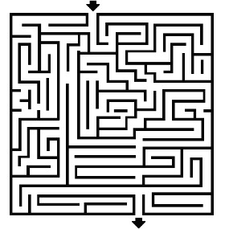
개요
예를 들어 비밀번호 4자리를 찾기 위해
0000 부터 9999까지 대입하거나 (키 전수 조사, 무차별 대입)
혹은
미로를 탈출하기 위해 모든 길을 탐색하는 것 또한 브루트 포스라 한다.

Slide 4
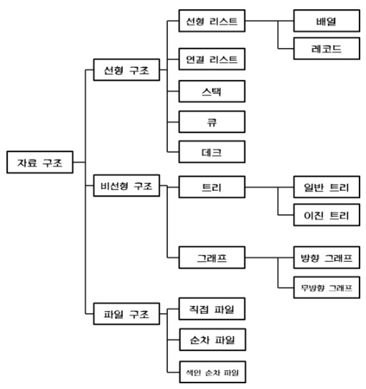
브루트 포스 종류
브루트 포스는 크게 두가지 종류로 나눌 수 있음
선형 구조 : 순차 탐색
비선형 구조 : DFS, BFS, 백트래킹

Slide 5
특징
장점
코드 구현이 비교적 쉽다.
무조건 정답을 도출할 수 있다.
단점
모든 경우를 일일이 탐색하기 때문에 시간과 메모리면에서 비효율적이다.

Slide 6
주의점
브루트 포스는 할 수 있는 모든 경우를 탐색하기 때문에
정답을 무조건 얻을 수 있지만 시간이 매우 오래 걸리므로
탐색 범위가 좁을 때. 혹은
다른 알고리즘과 비교해서 효율적인 경우에만 사용하는 것이 좋다.
특히 백준같은 문제 사이트에서는
다음과 같이 시간제한이 있으므로 시간초과가 나왔을 경우
브루트 포스 이외의 다른 알고리즘도 고려해 보아야 한다.

Slide 7
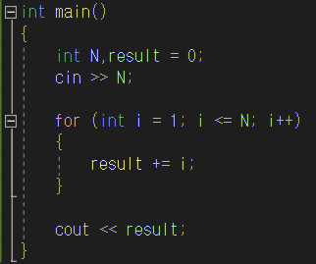
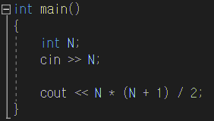
예시
1부터 N까지의 합을 구하여라.
만약 N = 2000000000 일 때
각각 2.669초 와 0.001초가 나온다.
브루트 포스 ( 순차 탐색 )
공식 이용

